Slide 1
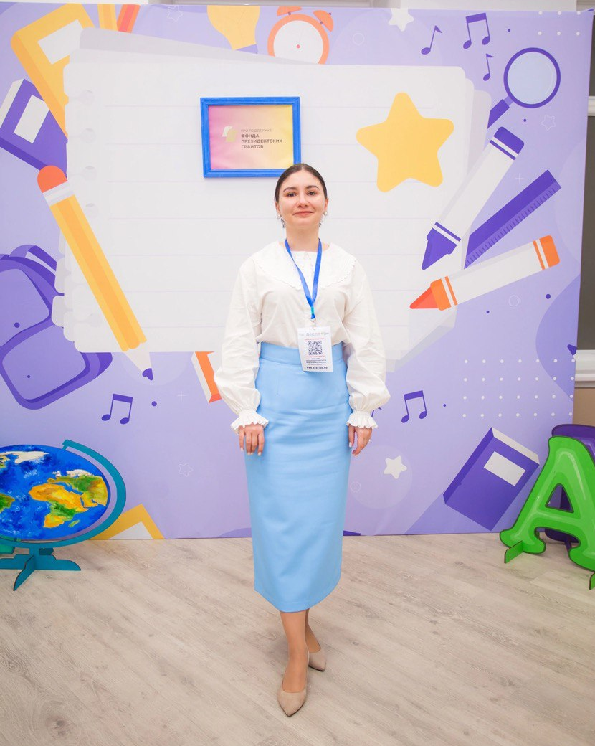
АЙШЕ РЕНАТОВНА МАМУТОВА, учитель русского языка и литературы МБОУ «Школа-гимназия №10 им. Э. К. Покровского» г. Симферополя

Slide 2
Методическое сопровождение написания ИС на основе произведения А.С.Пушкина «Евгений Онегин»

Slide 3
Разделы и подразделы
1. Духовно-нравственные ориентиры в жизни человека
1.1. Внутренний мир человека и его личностные качества.
1.2. Отношение человека к другому человеку (окружению), нравственные идеалы
и выбор между добром и злом.
1.3. Познание человеком самого себя.
1.4. Свобода человека и ее ограничения.
2. Семья, общество, Отечество в жизни человека
2.1. Семья, род; семейные ценности и традиции.
2.2. Человек и общество.
2.3. Родина, государство, гражданская позиция человека.
3. Природа и культура в жизни человека
3.1. Природа и человек.
3.2. Наука и человек.
3.3. Искусство и человек.
3.4. Язык и языковая личность.

Slide 4
Ключевые слова
Красота души, нравственный идеал, богатый внутренний мир, любовь, равнодушие
Выбор, верность, дружба
Поиск, смысл жизни
Свобода, общественное мнение
Воспитание, семья, брак, семейные ценности
Дом
Лишний человек, общественное мнение
Связь природы и человека, красота природы
«Энциклопедия русской жизни»

Slide 5
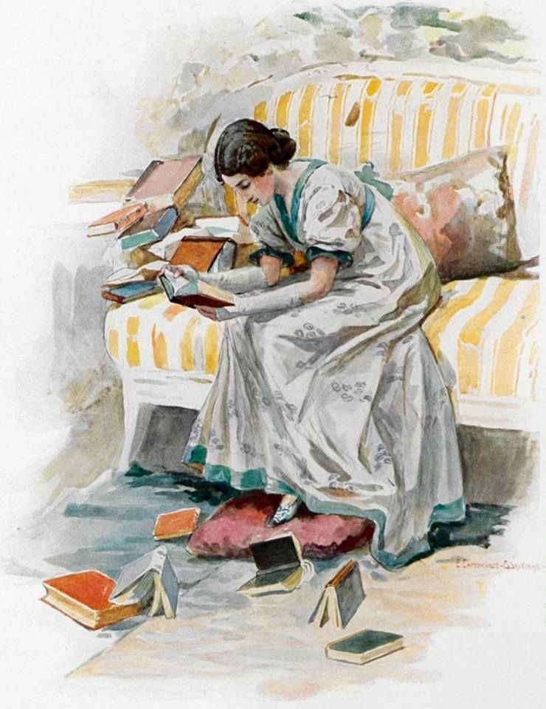
1. Духовно-нравственные ориентиры в жизни человека
Внутренний мир человека и его личные качества
Татьяна — милый идеал автора! Героиня обладает такими ценными качествами, как ум, воля, богатое воображение, доверчивость, простота и искренность.
Эпизоды:
Письмо Татьяны;
Объяснения с Онегиным в саду;
Встреча в доме Татьяны.

Slide 6
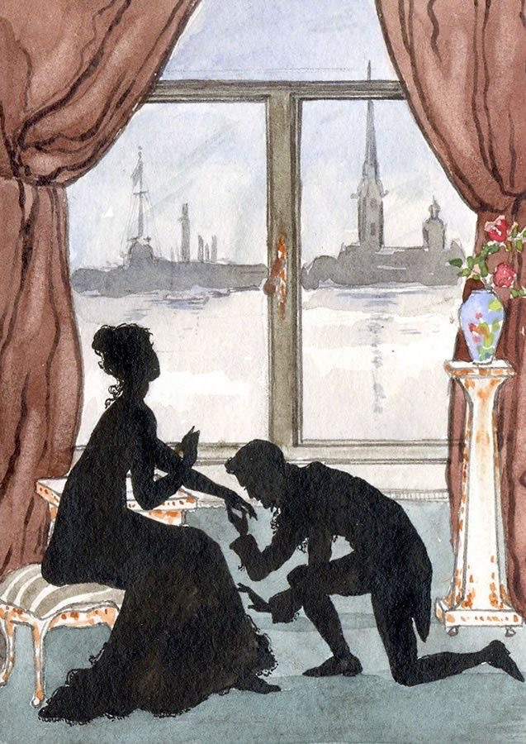
1. Духовно-нравственные ориентиры в жизни человека
Внутренний мир человека и его личные качества
Любовь – основа сюжета романа в стихах.
Любовь показана как проверка.
Эпизоды:
Письмо Татьяны;
Письмо Онегина.

Slide 7
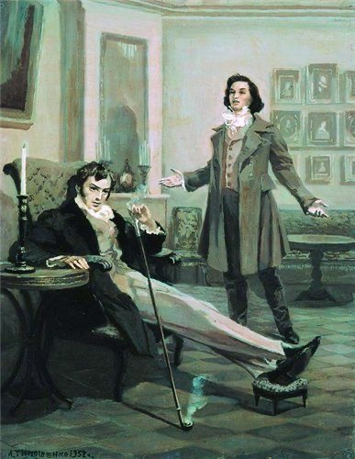
1. Духовно-нравственные ориентиры в жизни человека
Отношение человека к другому человеку, нравственный выбор между добром и злом
Дружба.
«От делать нечего».
Онегин не прошел испытание
дружбой.
Эпизоды:
Онегин и Ленский
Они сошлись. Волна и камень,
Стихи и проза, лед и пламень
Не столь различны меж собой.

Slide 8
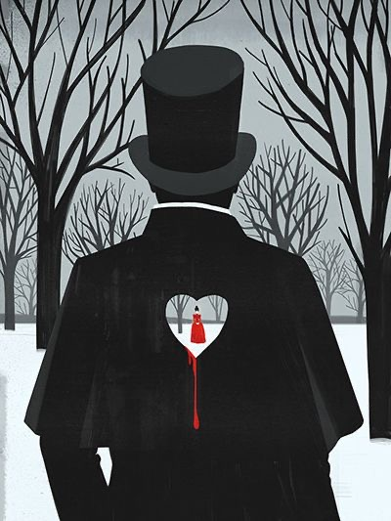
1. Духовно-нравственные ориентиры в жизни человека
Познание человеком самого себя
Поиск смысла жизни, понимание себя.
Эпизоды:
Испытания дружбой, опасностью, изгнанием и, наконец, любовью.
Лишь пройдя через многочисленные испытания, приключения, размышления, герой понял себя, пусть и слишком поздно.

Slide 9
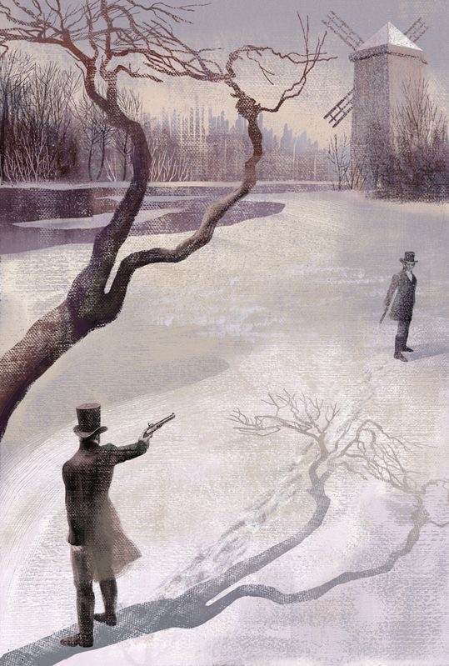
1. Духовно-нравственные ориентиры в жизни человека
Свобода человека и его ограничения
Свобода, общественное мнение.
Дуэль происходит между Онегиным и Ленским из-за ссоры на именинах Татьяны. Герои не желают гибели друг другу, но остановить то, что уже началось, не могут – этого не позволяет дворянская честь и общественное мнение. В итоге Ленский оказывается убит.
Всю жизнь Онегина преследует душевная лень и холодный скепсис, а также зависимость от общественного мнения.
Эпизоды:
Дуэль;
Путешествия Онегина

Slide 10
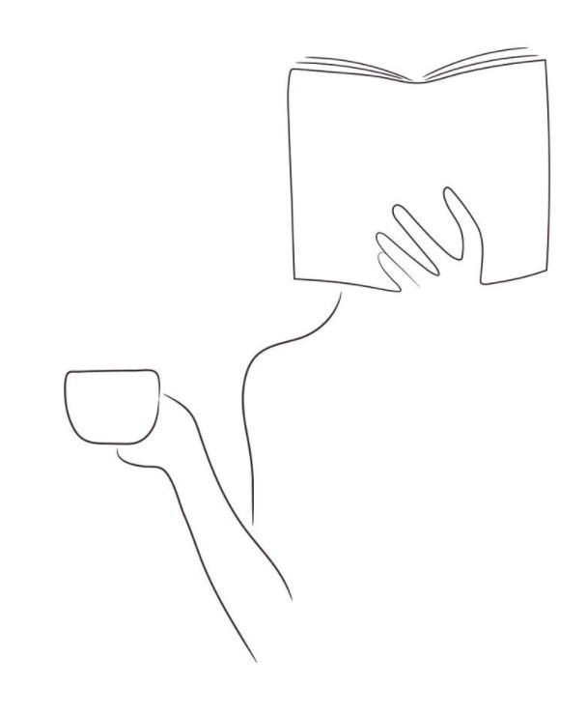
ТЕМЫ
Что правит миром – разум или чувство?
Когда надо прислушаться к голосу разума?
Кому принадлежат чувства – душе или разуму?
Каждый ли может испытывать чувство совести?
Какие человеческие качества для Вас наиболее ценны?
Когда о человеке можно сказать, что он верен себе?
Ценности, которым можно быть верным всю жизнь…
Почему вечные ценности нужны быстро меняющемуся современному миру?
Стоит ли бояться изменений в своей жизни?
Что значит истинная дружба?
Что значит дружить? Что объединяет людей?

Slide 11
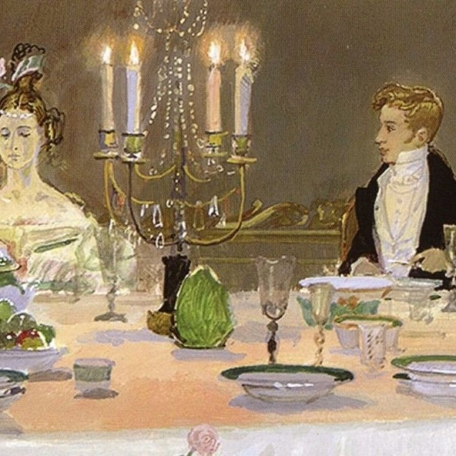
2. Семья, общество, Отечество в жизни человека
Семья, род; семейные ценности и традиции
У Евгения не было привитых семейных ценностей, что передаются от матери и отца ребёнку, это значит, что у главного героя могли сформироваться неполные представления о взаимоотношениях людей, любви как таковой и проявлении своих чувств. Именно поэтому основными чертами Онегина стали эгоизм, гордость и бессердечность.
Семья Лариных в романе – типичные представители того времени. Как и любая русская семья они любят праздники, пекут блины на масленицу, гадают на Крещение.
Эпизоды:
Воспитание Онегина;
Воспитание Татьяны

Slide 12
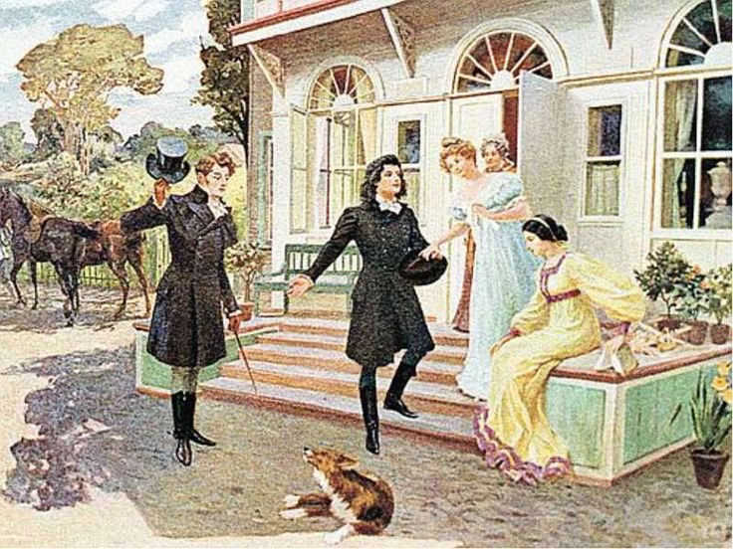
2. Семья, общество, Отечество в жизни человека
Семья, род; семейные ценности и традиции
Дом
Важнейшими понятиями для А.С.Пушкина всегда были семья и дом. В романе «Евгений Онегин» Петербург и деревня, по общему мнению исследователей, образуют оппозицию как противоположные друг другу пространства: Петербург как воплощение Запада, деревня — Руси. Важнейшее место в этом противопоставлении принадлежит образу дома. Воплощенный в петербургской жизни Онегина в искаженном, неистинном виде, в «деревенской» системе ценностей дом оказывается безусловным центром. Образ такого дома появляется в романе вместе с изображением семьи Лариных.

Slide 13
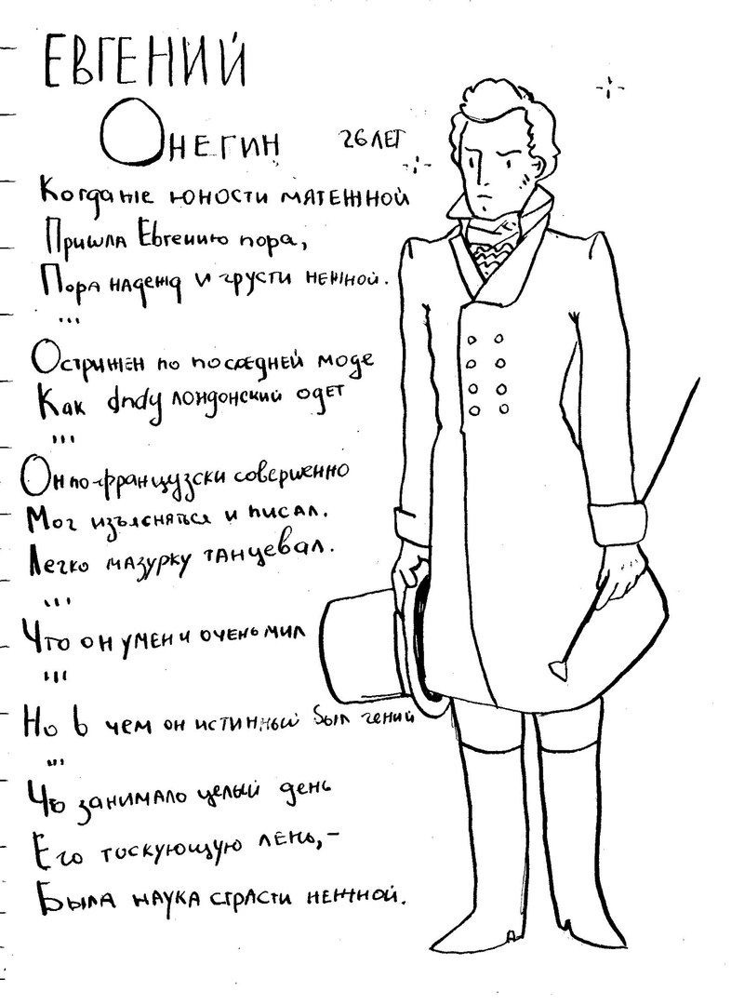
2. Семья, общество, Отечество в жизни человека
Человек и общество
«Лишний человек», общественное мнение, светское общество
Онегин - одаренный, умный дворянин, который мог бы многое совершить. Но его душа истощена светским обществом. Ему наскучила жизнь и чувства потеряли для него краски. Поэтому он не готов любить, творить, жить и может только разрушать
Эпизоды:
Знакомство с Онегиным

Slide 14
ТЕМЫ
Что такое семейные традиции и зачем они нужны?
Что значит в жизни человека родительский дом?
Какую роль в становлении личности может играть семья?
Каким Вы представляете себе гармоничный семейный союз?
Почему так важна связь человека с семьёй и домом?
Какое значение в жизни человека имеют домашние традиции?
Что входит в понятие «дом»?
Что значит в жизни человека родительский дом?
Когда Дом становится нравственной опорой человека?
Может ли человек прожить без Дома?
Что такое чувство дома?
Дом – это место или люди?
Как связаны понятия «дом» и «отечество»?

Slide 15
ТЕМЫ
Какова роль дома и семьи в сохранении и передаче жизненного опыта?
Почему старшее поколение так редко бывает довольно молодёжью?
Какие нравственные ценности укрепляют семью?
В чём, по-вашему, должна проявляться родительская любовь?
Что важнее для детей: советы родителей или их пример?
Как общество влияет на человека?
Как мода влияет на человека?
Как социальные факторы влияют на формирование личности?
Можно ли стать свободным от общественного мнения?
Можно ли быть счастливым, когда вокруг несчастные?
Как в эпоху перемен раскрываются нравственные качества людей?
Почему так важно думать не только о себе?

Slide 16
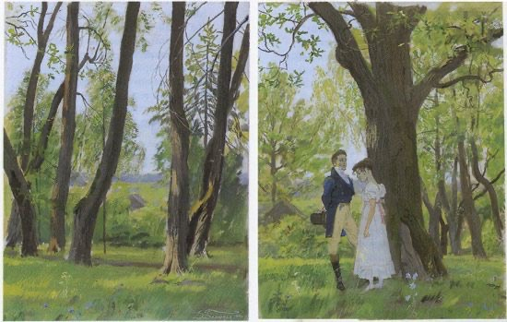
3. Природа и культура в жизни человека
Природа и человек
Связь природы и человека, красота природы
Природа участвует в создании особого фона для повествования, а также в создании настроения. Александр Пушкин использует описания природы в лирических отступлениях для того, чтобы перенести своего читателя в иной период времени и в иное место.
Также можно заметить тесную связь между главными героями произведения и природой.
Эпизоды:
Описание Татьяны

Slide 17
3. Природа и культура в жизни человека
Искусство и человек
Татьяна Ларина и книги
Книги составляют основу досуга Татьяны. Героиня зачитывается французскими и английскими романами и на них строит свои суждения о мире. Её можно назвать «книжной героиней». Даже письмо Татьяны построено на основе цитат из любимых ею романов.
Эпизоды:
Описание Татьяны;
Письмо.

Slide 18
3. Природа и культура в жизни человека
Искусство и человек
«Энциклопедия русской жизни»
Роман А.С. Пушкина «Евгений Онегин» - это произведение широчайшего размаха, ««поэтический альбом живых впечатлений таланта». В нем Пушкин размышлял не только на важные духовные и нравственные темы – о любви, дружбе, свободе, самостоятельности личности и т.д. В «Евгении Онегине» поэт создал разнообразнейшую и объективную картину свой эпохи – ее быта, культуры, морали, психологии, философии. Именно поэтому В.Г. Белинский назвал творение Пушкина «энциклопедией русской жизни». Роман в стихах «Евгений Онегин», безус­ловно, является одним из подлинных со­кровищ русской культуры.

Slide 19
ТЕМЫ
Почему природа важна для человека?
Книга, которая изменила мою жизнь.
Какую книгу вы бы хотели экранизировать?
Мой любимый фильм.
Мой любимый литературный герой.
С кем из литературных героев вы бы хотели увидеться?
Какую роль в вашей жизни играет искусство?
Что дает вам искусство (литература, театр, кино)?
С каким героем произведения вы себя ассоциируете?
На какого героя произведения вы бы хотели быть похожим?
Какое произведение литературы, по Вашему мнению, будут помнить в XXII веке и почему?
Какие книги, по-вашему, не подлежат забвению?
Художественное произведение (книга, музыка, фильм, спектакль), которое заставило меня переживать.
Как искусство влияет на человека?

Slide 20
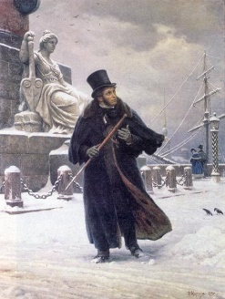
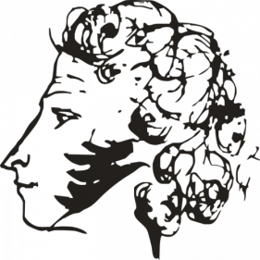
О вечном…
Чем меньше женщину мы любим, Тем легче нравимся мы ей И тем ее вернее губим Средь обольстительных сетей.
И жить торопится, и чувствовать спешит.
Мы почитаем всех нулями, А единицами – себя.
Я вас люблю (к чему лукавить?), Но я другому отдана; Я буду век ему верна».
Привычка свыше нам дана: Замена счастию она.
Они сошлись. Волна и камень, Стихи и проза, лед и пламень Не столь различны меж собой.
Кого ж любить? Кому же верить? Кто не изменит нам один? Кто все дела, все речи мерит Услужливо на наш аршин? Кто клеветы про нас не сеет? Кто нас заботливо лелеет? Кому порок наш не беда? Кто не наскучит никогда? Призрака суетный искатель, Трудов напрасно не губя, Любите самого себя, Достопочтенный мой читатель! Предмет достойный: ничего Любезней, верно, нет его.
О люди! все похожи вы На прародительницу Эву: Что вам дано, то не влечет; Вас непрестанно змий зовет К себе, к таинственному древу; Запретный плод вам подавай, А без того вам рай не рай.
Мы все учились понемногу Чему-нибудь и как-нибудь, Так воспитаньем, слава богу, У нас немудрено блеснуть.

